Slide 1
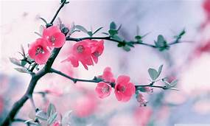

-Thanh Hải-

Slide 2

I
ĐỌC- TÌM HIỂU CHUNG
1
Đọc- chú thích
- Gv gọi luân phiên đọc
- Giọng đọc: thiết tha, trìu mến, nhẹ nhàng, sâu lắng
Notes:
Giáo án của Thảo Nguyên 0979818956

Slide 3
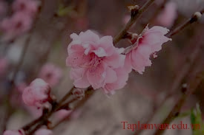
Mọc giữa dòng sông xanh
Một bông hoa tím biếc
Ơi con chim chiền chiện
Hót chi mà vang trời
Từng giọt long lanh rơi
Tôi đưa tay tôi hứng.
Mùa xuân người cầm súng
Lộc giắt đầy quanh lưng
Mùa xuân người ra đồng
Lộc trải dài nương mạ
Tất cả như hối hả
Tất cả như xôn xao
  Một mùa xuân nho nhỏ
  Lặng lẽ dâng cho đời
  Dù là tuổi hai mươi
  Dù là khi tóc bạc.
  Mùa xuân ta xin hát
  Câu Nam ai, Nam bình
  Nước non ngàn dặm mình
  Nước non ngàn dặm tình
  Nhịp phách tiền đất Huế...
Ðất nước bốn nghìn năm
Vất vả và gian lao
Ðất nước như vì sao
Cứ đi lên phía trước.
Ta làm con chim hót
Ta làm một cành hoa
Ta nhập vào hoà ca
Một nốt trầm xao xuyến.

Slide 4
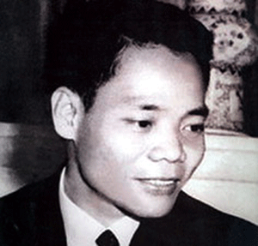
2
Tìm hiểu chung
a. Tác giả
Thanh Hải tên thật là Phạm Bá Ngoãn
Quê ở Phong Điền, Thừa Thiên Huế
Nhà thơ trưởng thành trong cuộc kháng chiến chống Pháp, Mỹ
Là cây bút có công trong nền xây dựng văn học Cách mạng miền Nam ngay những ngày đầu.
Thanh Hải
(1930-1980)

Slide 5

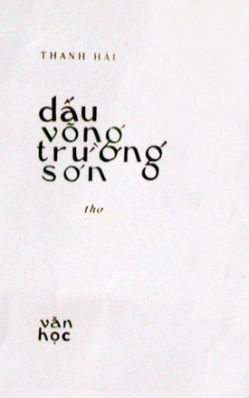



1977
1962
1982
Tập 1: 1970
Tập 2: 1975

Slide 6

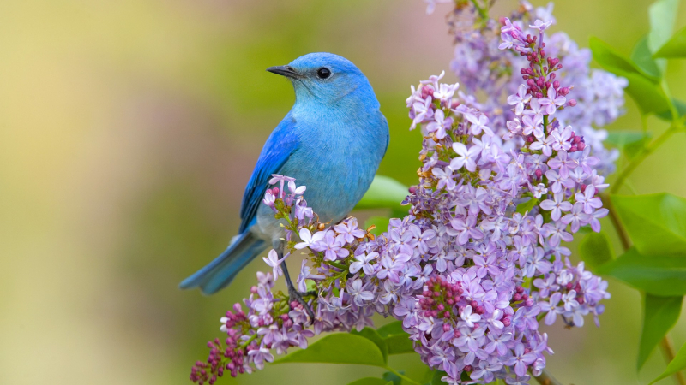
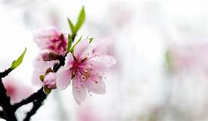
2
Tìm hiểu chung
b. Tác phẩm
- Hoàn cảnh ra đời: Viết tháng 11/1980, khi nhà thơ đang nằm trên giường bệnh - không bao lâu trước khi ông qua đời
- Thể thơ : 5 chữ → Gần gũi với dân ca

Slide 7

2
Tìm hiểu chung
b. Tác phẩm
Mạch cảm xúc
Vẻ đẹp mùa xuân thiên nhiên
Mùa xuân đất nước
Suy ngẫm và ước nguyện
Câu hát ngợi ca quê hương, đất nước

Slide 8



2
Tìm hiểu chung
b. Tác phẩm
Khổ 1: Cảm xúc trước mùa xuân thiên nhiên, đất trời
Khổ 2+3: Cảm xúc về mùa xuân của đất nước
Khổ 4+5: Khát vọng và lí tưởng sống cao đẹp của tác giả
Khổ cuối: Lời ngợi ca quê hương, đất nước qua điệu dân ca xứ Huế

Slide 9


+ Lớp nghĩa thực: gợi về mùa xuân của đất trời, của thiên nhiên, vũ trụ.
+ Là hình ảnh ẩn dụ: thể hiện khát vọng, lí tưởng muốn cống hiến tất cả những gì đẹp đẽ nhất, tinh túy nhất cho cuộc đời, quê hương, đất nước của nhà thơ.
➔ Niềm say mê trước mùa xuân thiên nhiên tươi đẹp, đồng thời thể hiện khát vọng được công hiến hết mình để làm đẹp cho mùa xuân của đất nước của tác giả.

Slide 10
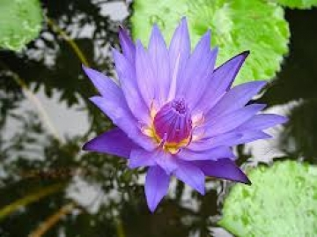
II
TÌM HIỂU VĂN BẢN
1
Mùa xuân của thiên nhiên
Mọc giữa dòng sông xanh
Một bông hoa tím biếc
Ơi con chim chiền chiện
Hót chi mà vang trời
Từng giọt long lanh rơi
Tôi đưa tay tôi hứng.

Slide 11

Mùa xuân thiên nhiên được miêu tả với những hình ảnh, âm thanh, màu sắc nào? Nhận xét.
Mọc giữa dòng sông xanh
Một bông hoa tím biếc
Ơi con chim chiền chiện
Hót chi mà vang trời
Từng giọt long lanh rơi
Tôi đưa tay tôi hứng.

Slide 12


Ngỡ ngàng, ngạc nhiên
- Bình dị, đặc trưng của mùa xuân
* Hình ảnh:
- Đảo ngữ
- Trong trẻo, tươi vui, rộn rã
Trìu mến, thân thương
* Âm thanh:
- Nhân hóa,
- Xanh (dòng sông)
Tươi sáng,
hài hòa
* Màu sắc:
- Tím (hoa)

Slide 13
II
KHÁM PHÁ VĂN BẢN
1
Mùa xuân của thiên nhiên
Hình ảnh
Âm thanh
Màu sắc
Bức tranh thơ mộng, giàu tính hội họa → thiên nhiên mùa xuân khoáng đạt, nên thơ, căng tràn sức sống, ấm áp tình người → Niềm say mê, ngây ngất, trân trọng, nâng niu của tác giả

Slide 14

II
KHÁM PHÁ VĂN BẢN
2
Mùa xuân của đất nước
Mùa xuân người cầm súng
Lộc giắt đầy trên lưng
Mùa xuân người ra đồng
Lộc trải dài nương mạ
Tất cả như hối hả
Tất cả như xôn xao
Đất nước bốn ngàn năm
Vất vả và gian lao
Đất nước như vì sao
Cứ đi lên phía trước.

Slide 15

II
KHÁM PHÁ VĂN BẢN
Mùa xuân người cầm súng
Lộc giắt đầy trên lưng
Mùa xuân người ra đồng
Lộc trải dài nương mạ
2
Mùa xuân của đất nước
Hình ảnh con người
người
cầm súng
người chiến sĩ
bảo vệ quê hương.
Hai lực lượng tiêu biểu, hai nhiệm vụ quan trọng nhất trực tiếp ảnh hưởng, quyết định đến cuộc sống của con người
người
ra đồng
người nông dân
lao động sản xuất
Hoán dụ

Slide 16
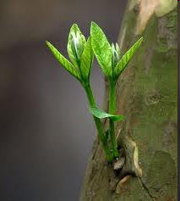
II
KHÁM PHÁ VĂN BẢN
Mùa xuân của đất nước
Mùa xuân người cầm súng
Lộc giắt đầy trên lưng
Mùa xuân người ra đồng
Lộc trải dài nương mạ
2
“Lộc”
giắt đầy trên lưng
Lá ngụy trang của người chiến sĩ
Sức sống mạnh mẽ, tươi non của mùa xuân trên mọi miền của Tổ quốc
trải dài nương mạ
Thành quả của lao động sản xuất
Hoán dụ

Slide 17

Tất cả như hối hả
Tất cả như xôn xao
➔ Nghệ thuật: Điệp ngữ, so sánh, từ láy tạo nhịp điệu thơ tươi vui, rộn rã.
Con người
Tinh
thần
Phấn chấn,
hồ hởi
Khí
thế
Khẩn trương
hăng say

Slide 18

- BPNT được tác giả sử dụng: ………............ ........................................................................
…………………………………………………….
- Hình ảnh đất nước (quá khứ, hiện tại, tương lai):.......................................................
................................................................................................................................................
........................................................................ ➔ Tình cảm của tác giả:.................... ................................................................................................................................................
Đất nước bốn ngàn năm
Vất vả và gian lao
Đất nước như vì sao
Cứ đi lên phía trước.

Slide 19
II
KHÁM PHÁ VĂN BẢN
2
Mùa xuân của đất nước
Đất nước
Nhân hóa
So sánh
Trong quá khứ
Trong hiện tại và tương lai
Vất vả, gian lao
Đẹp đẽ, mạnh mẽ, trường tồn
Niềm tin yêu, hi vọng, tự hào

Slide 20
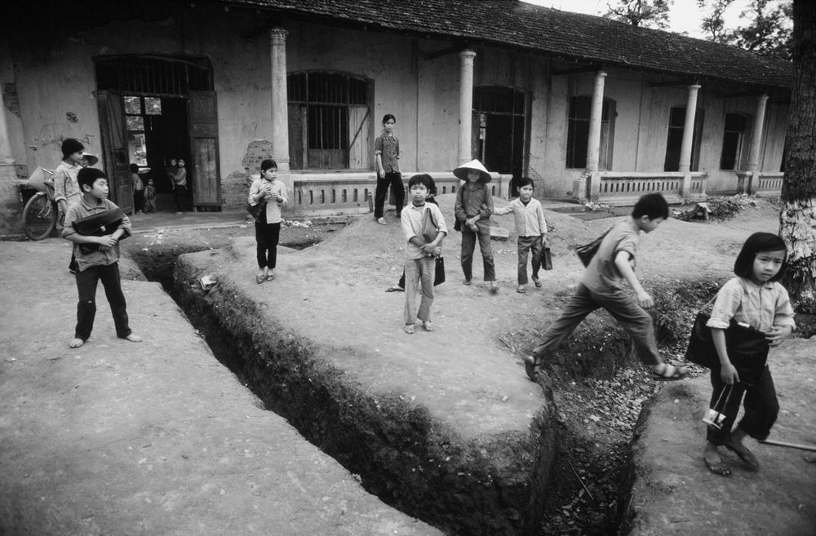
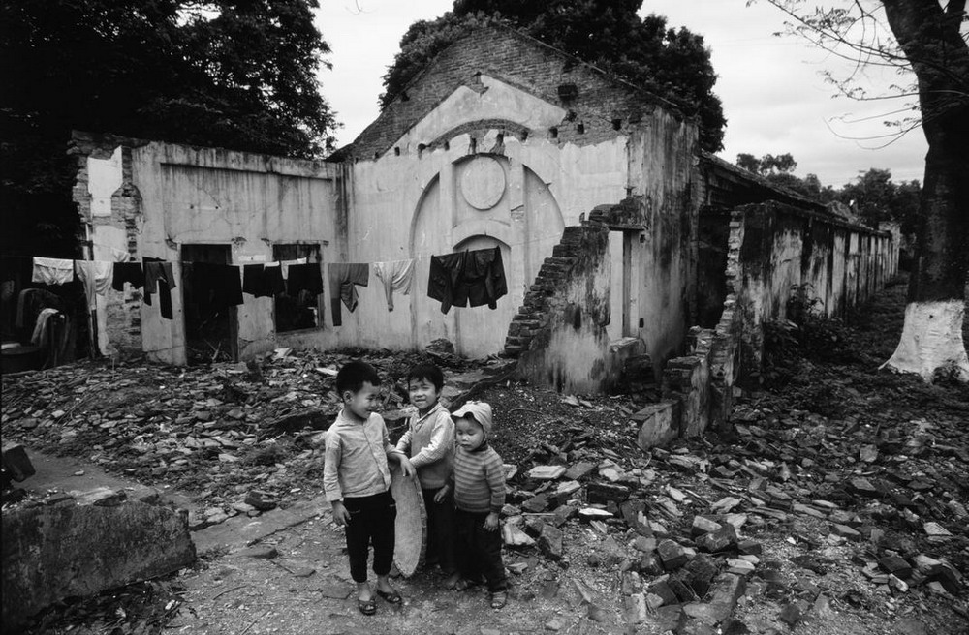
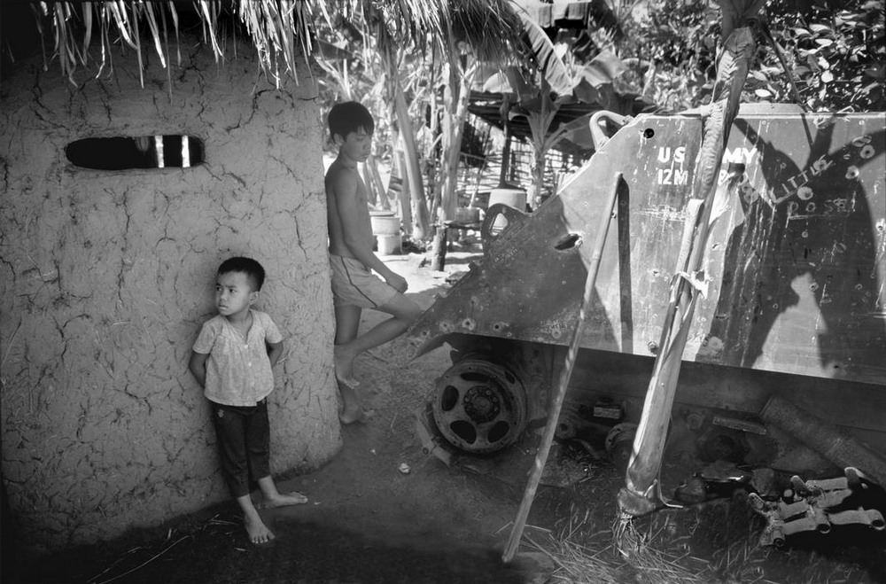
Năm 1980
+ Đất nước ta vừa ra khỏi 2 cuộc chiến tranh biên giới.
+ Nền kinh tế bao cấp còn bộc lộ nhiều hạn chế, yếu kém.
+ Chiến tranh khiến cho cơ sở vật chất bị phá hủy, nền kinh tế kiệt quệ, đời sống nhân dân vô cùng đói khổ.

Slide 21

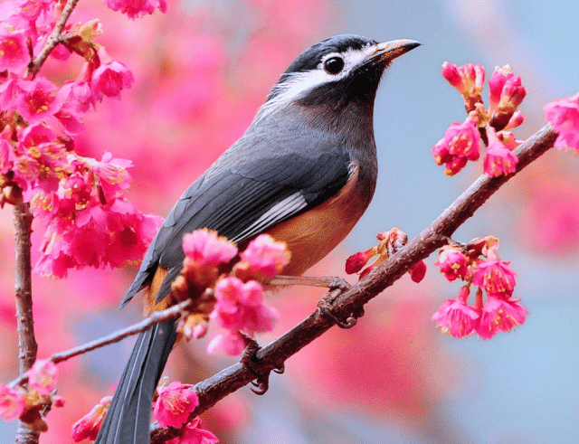
II
KHÁM PHÁ VĂN BẢN
3
Suy ngẫm và ước nguyện chân thành của tác giả
Ta làm con chim hót
Ta làm một cành hoa
Ta nhập vào hoà ca
Một nốt trầm xao xuyến.
Một mùa xuân nho nhỏ
Lặng lẽ dâng cho đời
Dù là tuổi hai mươi
Dù là khi tóc bạc.

Slide 22

Ta làm con chim hót
Ta làm một cành hoa
Ta nhập vào hoà ca
Một nốt trầm xao xuyến.
Ta
con chim hót
Khao khát hòa nhập, cống hiến
Điệp ngữ
một cành hoa
Ta làm
tha thiết, mãnh liệt, cháy bỏng
một nốt trầm
Đại từ ‘Tôi” khổ trên- thay bằng “Ta”

Slide 23
II
KHÁM PHÁ VĂN BẢN
3
Suy ngẫm và ước nguyện chân thành của tác giả
Một mùa xuân nho nhỏ
Lặng lẽ dâng cho đời
Dù là tuổi hai mươi
Dù là khi tóc bạc.
Ẩn dụ: “Mùa xuân nho nhỏ”
→ Nhỏ bé, khiêm nhường
Từ láy “Nho nhỏ, lặng lẽ”
→ Âm thầm, tự nguyện cống hiến
Điệp ngữ “Dù là”+ Liệt kê, hoán dụ: “tuổi 20, khi tóc bạc”
→ Cống hiến suốt cuộc đời
Ước nguyện cống hiến

Slide 24

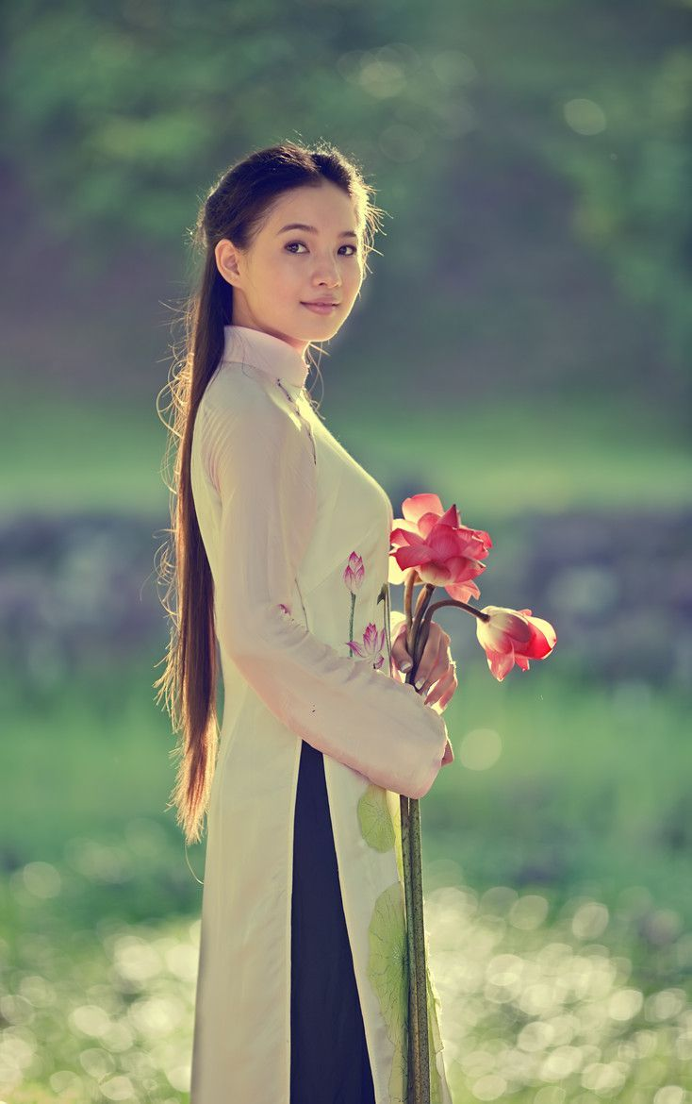
II
KHÁM PHÁ VĂN BẢN
4
Lời ca ngợi quê hương, đất nước
" Mùa xuân ta xin hát
Câu Nam ai, Nam bình
Nước non ngàn dặm mình
Nước non ngàn dặm tình
Nhịp phách tiền đất Huế "

Slide 25
“Khúc Nam ai""
“Khúc Nam bình”
“Nhịp phách tiền”
là khúc nhạc buồn thương, da diết để gợi con đường đầy hy sinh, gian khổ mà đất nước đã đi qua.
là khúc nhạc êm ái , dịu ngọt để gợi mùa xuân hiện tại với cuộc sống thanh bình, no ấm.
là điệu nhạc rộn ràng để khép lại bài thơ, đó là giai điệu của cuộc sống mới, sức Sống mới của dân tộc.
Tình yêu đời, yêu cuộc sống trỗi dậy thật mãnh liệt, trở thành khúc hát tâm tình trong những dòng thơ cuối. Khúc hát đó thật cảm động, cao quý và đáng trân trọng biết bao.

Slide 26
Video Câu hát xứ Huế
(Bấm vào)

Slide 27
Bài thơ thể hiện những rung cảm tinh tế của nhà thơ trước vẻ đẹp của mùa xuân thiên thiên, đất nước và khát vọng được cống hiến cho đất nước, cho cuộc đời.

Slide 28

III
TỔNG KẾT
Thể thơ 5 chữ, nhạc điệu trong sáng, tha thiết, gần gũi với dân ca
Ngôn ngữ và hình ảnh thơ đẹp, giản dị, trong sáng.
Sử dụng sáng tạo, độc đáo các BPNT

Slide 29

III
TỔNG KẾT
Cảm xúc về mùa xuân thiên nhiên và mùa xuân đất nước
Ước nguyện chân thành của nhà thơ được cống hiến cho đời

Slide 30
Viết đoạn văn (khoảng 5-7 câu) nêu cảm nhận của em về một đoạn thơ mà em thích trong bài thơ “Mùa xuân nho nhỏ”- Thanh Hải

Slide 31


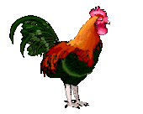
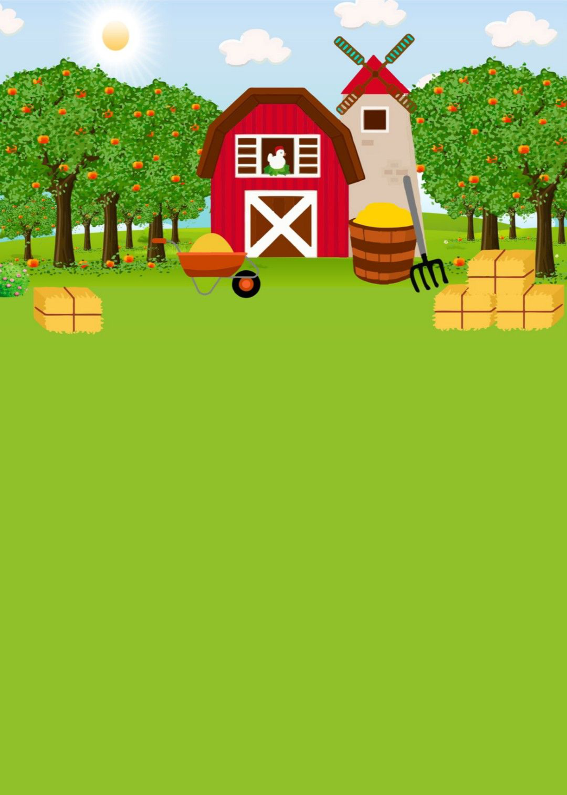







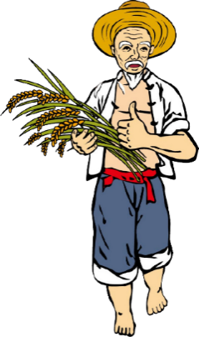


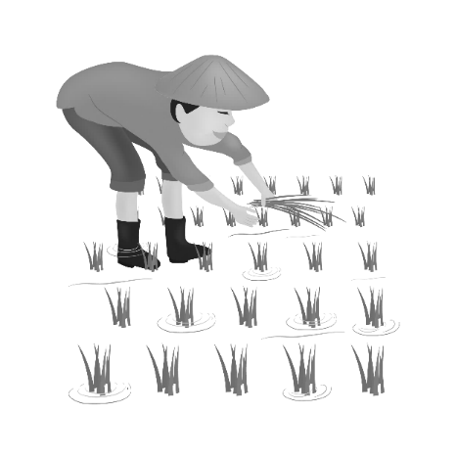



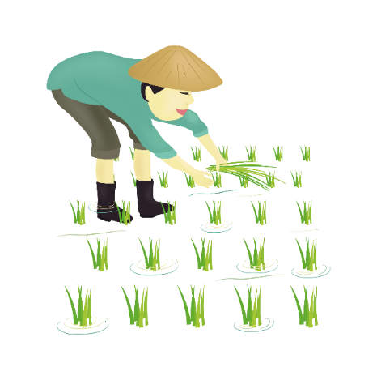
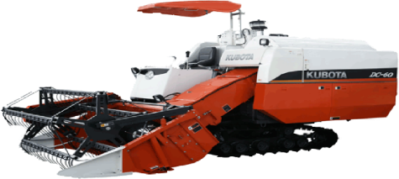
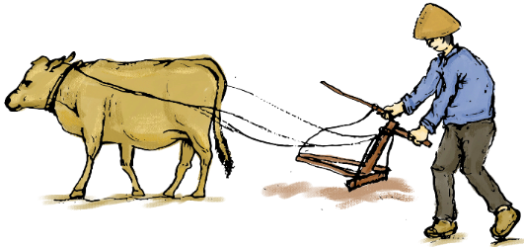
THU HOẠCH
LÚA

Slide 32
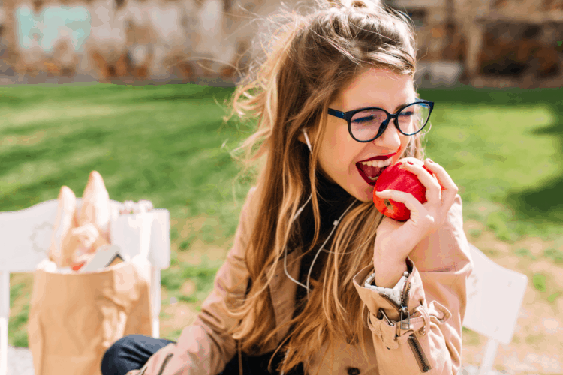
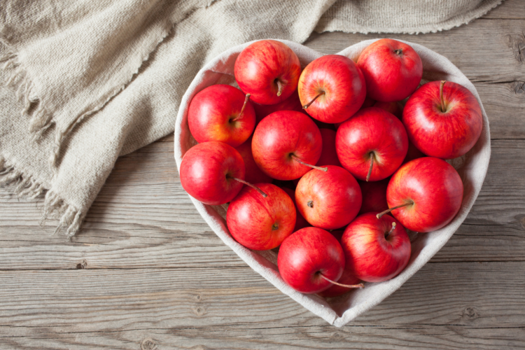

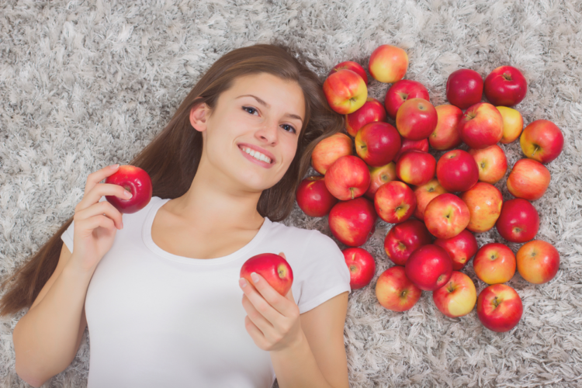
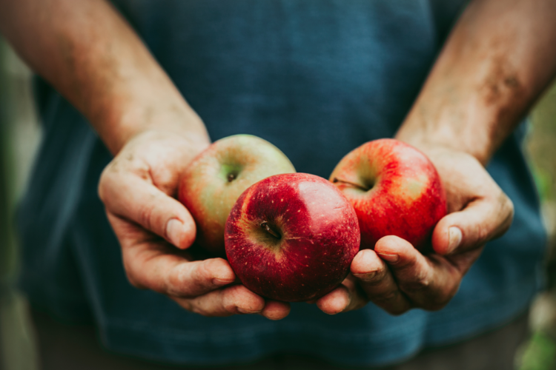
HƯỚNG DẪN
Cứ mỗi vụ người nông dân phải thu hoạch lúa.
Lúa mạch còn được gọi với cái tên mầm lúa, mầm mạch, có tên khoa học là Hordeum vulgare L thuộc họ Lúa. Lúa mạch thuộc dạng cây thảo, rễ dạng sợi. Thân cây to, mọc đứng cao 50 – 100 cm. Lá cây phẳng, ráp, có lưỡi bẹ ngắn. Hoa của lúa mạch nhỏ, đều sinh sản xếp trên 4 dãy. Các mày hình dải, thon hẹp thành râu. Các mày nhỏ gần bằng nhau và đều có râu mọc đứng.
Theo nhiều nghiên cứu cho thấy lúa mạch chứa nhiều vitamin nhóm B, sắt và chất xơ có tác dụng rất tốt đối với sức khỏe. Sử dụng lúa mạch mỗi ngày giúp cơ thể khỏe mạnh hơn chính vì vậy lúa mạch được trồng để lấy hạt ăn và làm bánh, mầm được dùng để làm kẹo, chế rượu bia, làm mạch nha.
Các em hãy giúp bác nông dân của chúng ta thu hoạch lúa đi nào. Bằng cách
Trả lời 1 câu hỏi ứng với thu hoạch 1 dãy lúa……
ĐỢI GÌ NỮA CHÚNG TA CÙNG THỰC HIỆN NÀO CÁC EM!!!!!!!!!!!

Slide 33





THU HOẠCH
LÚA

Slide 34


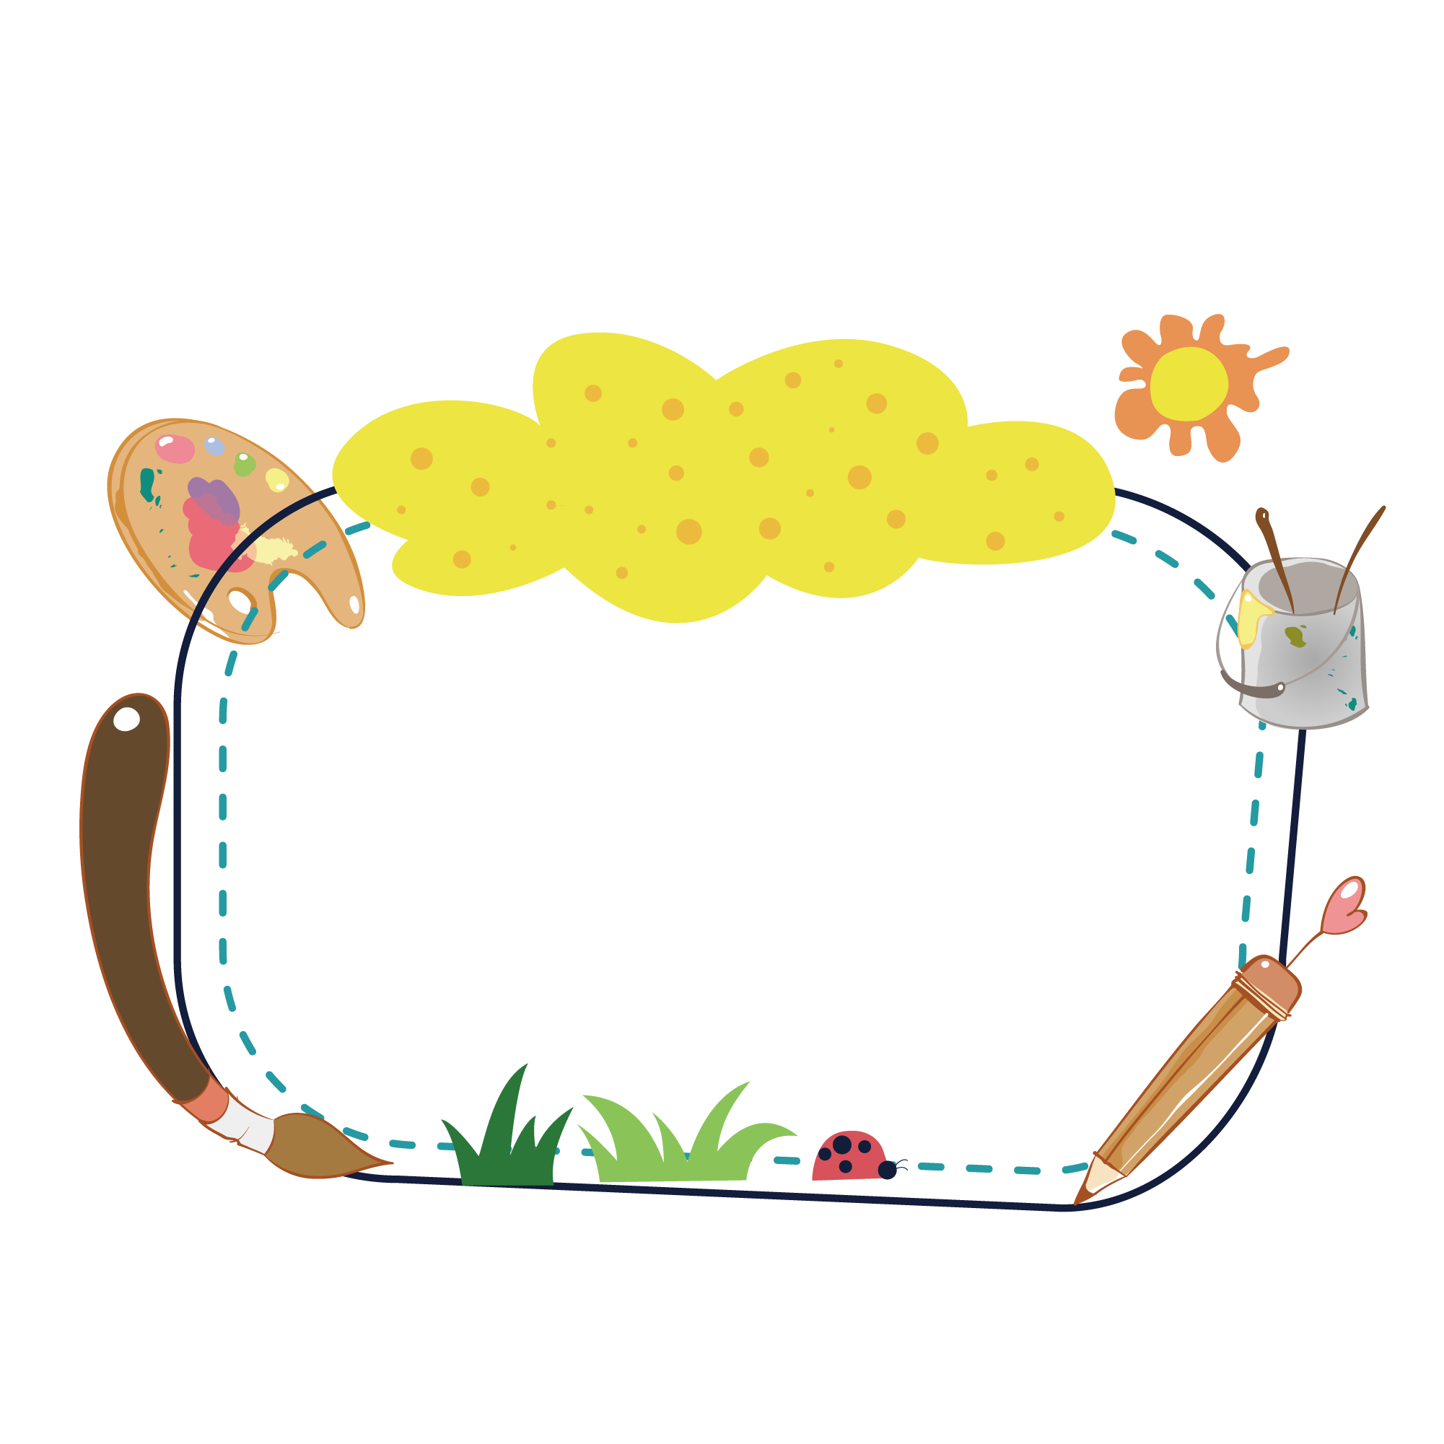

Bài thơ mùa xuân nho nhỏ được sáng tác khi tác giả:
01
02
03
04
05
06
07
08
09
10
Đang nằm trên giường bệnh

Slide 35
Khổ thơ 1 của bài thơ viết về nội dung gì?
01
02
03
04
05
06
07
08
09
10
Mùa xuân của thiên nhiên

Slide 36
Câu thơ: Mọc giữa dòng sông xanh/ một bông hoa tím biếc
Sử dụng biện pháp tu từ gì?
01
02
03
04
05
06
07
08
09
10
Đảo ngữ

Slide 37
Em hiểu như thế nào về hình ảnh
giọt long lanh rơi?
01
02
03
04
05
06
07
08
09
10
Giọt mưa xuân

Slide 38
THE END

